Slide 1

Чему мы научились за год

Slide 2

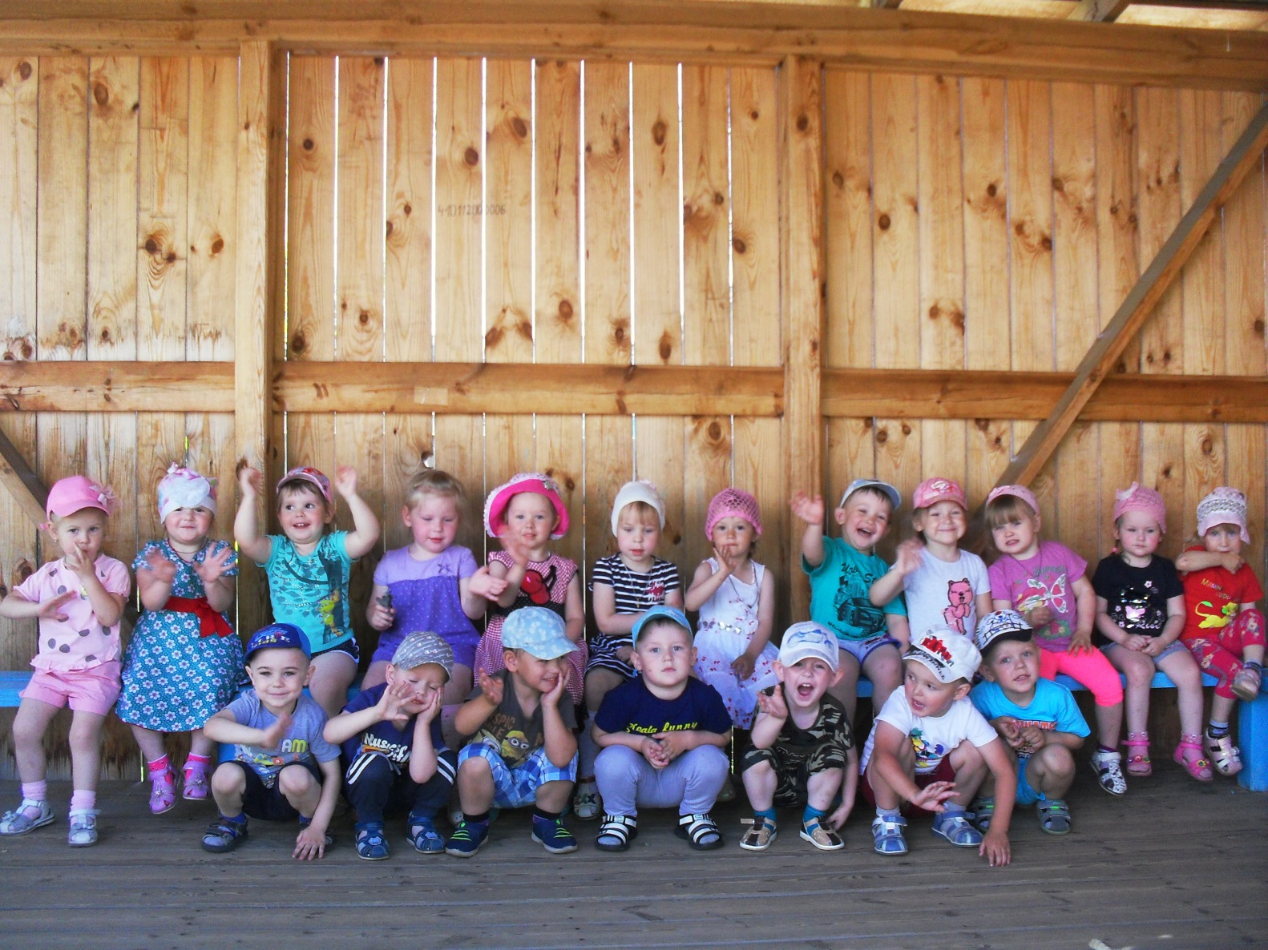
Мы расскажем вам о том :
Как мы в садике своём – очень весело живём

Slide 3
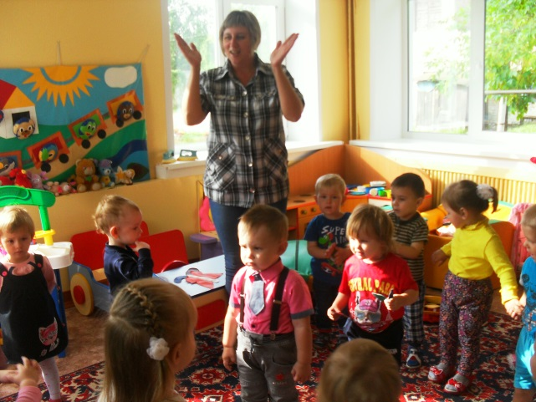
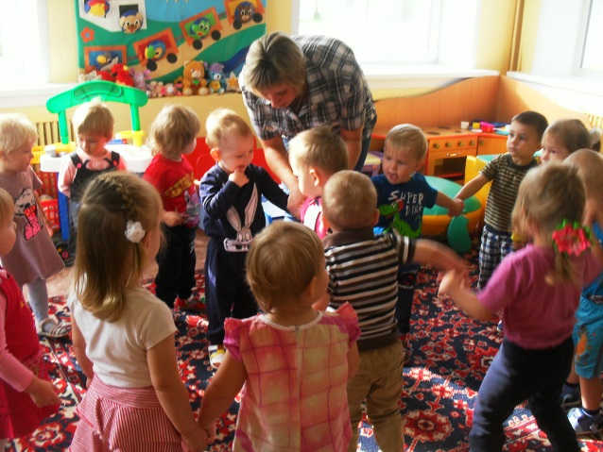
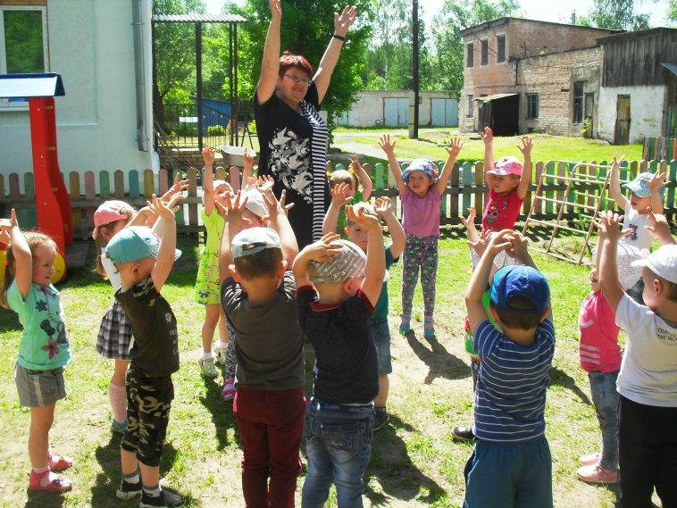
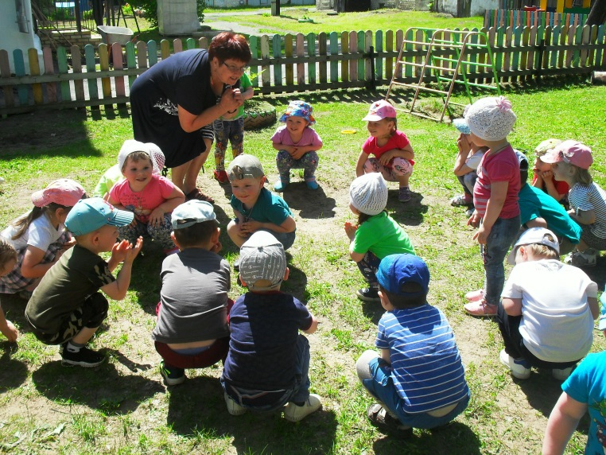
Утренняя гимнастика
Малыши-крепыши вышли на зарядку,
Малыши-крепыши делают зарядку.

Slide 4
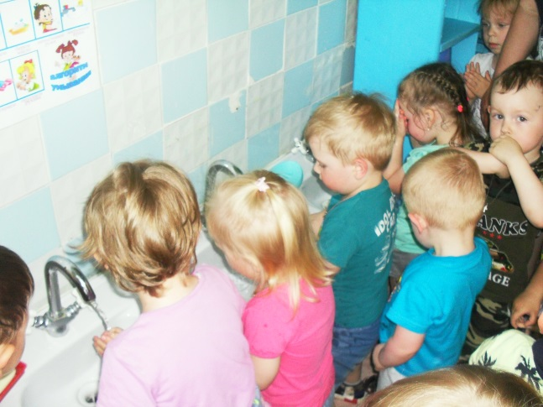
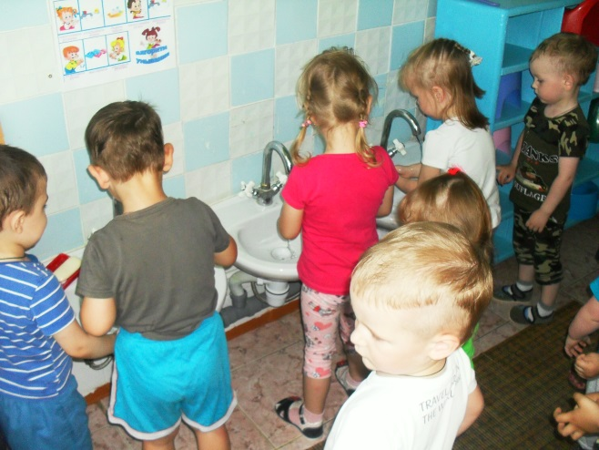
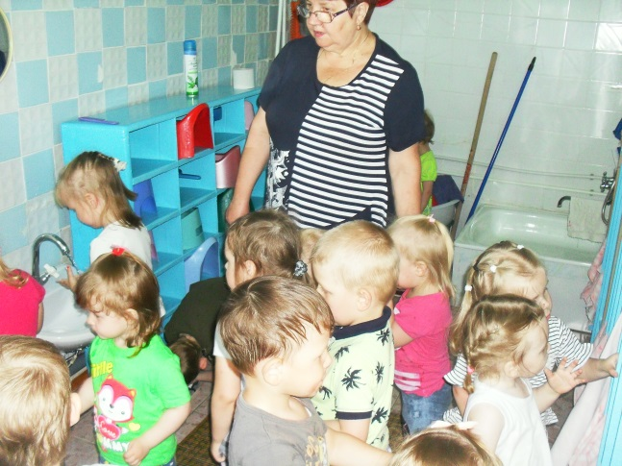
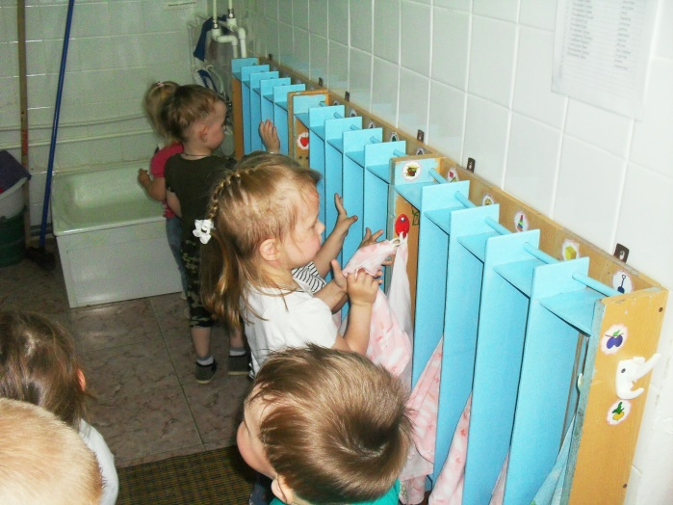
Культурно-гигиенические навыки
Ой, лады, лады, лады,
Не боимся мы воды.
Чисто умываемся-
Маме улыбаемся.

Slide 5
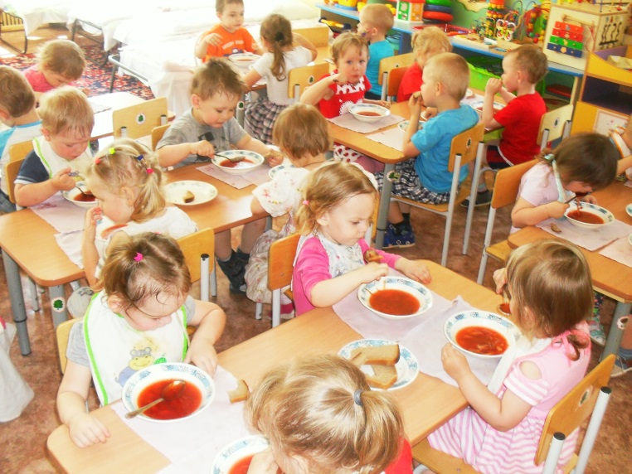
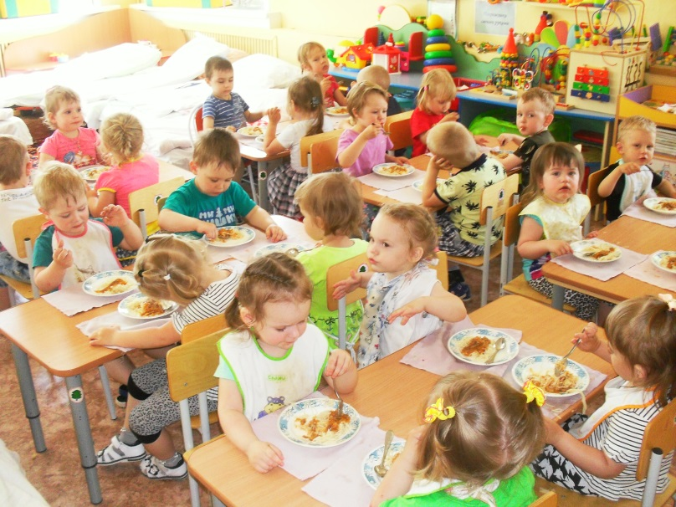
Не все умели кушать ложкой,
Но подросли с годок-немножко,
Теперь смотрите-ка скорее
Кушать сами мы умеем!

Slide 6
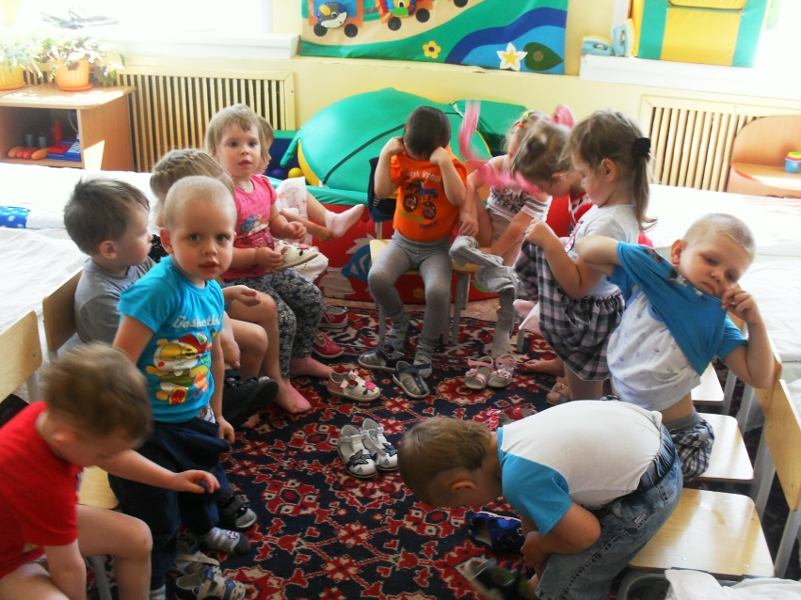
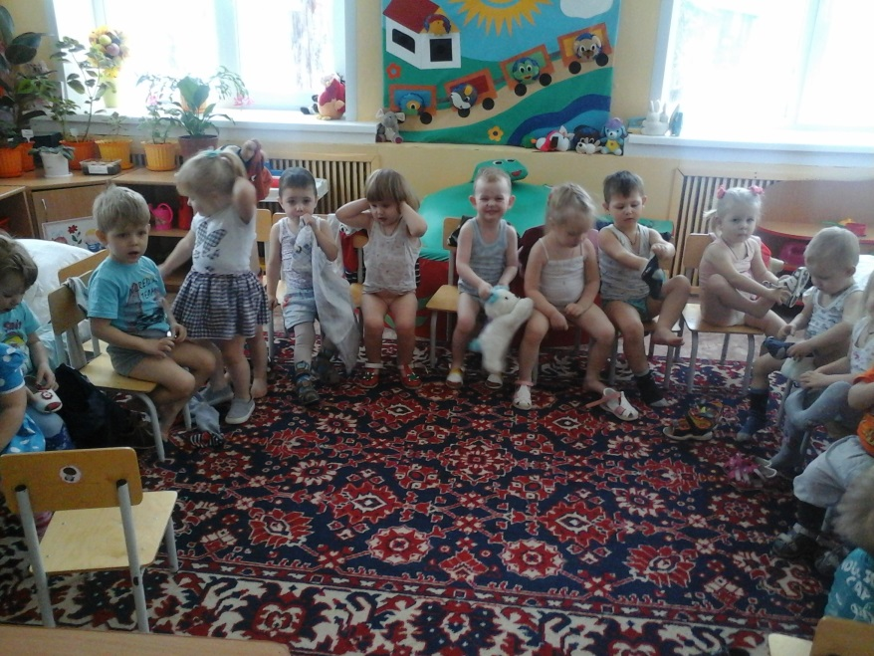
Навыки самообслуживания
Сам колготки ты сними и на стульчик убери.

Slide 7
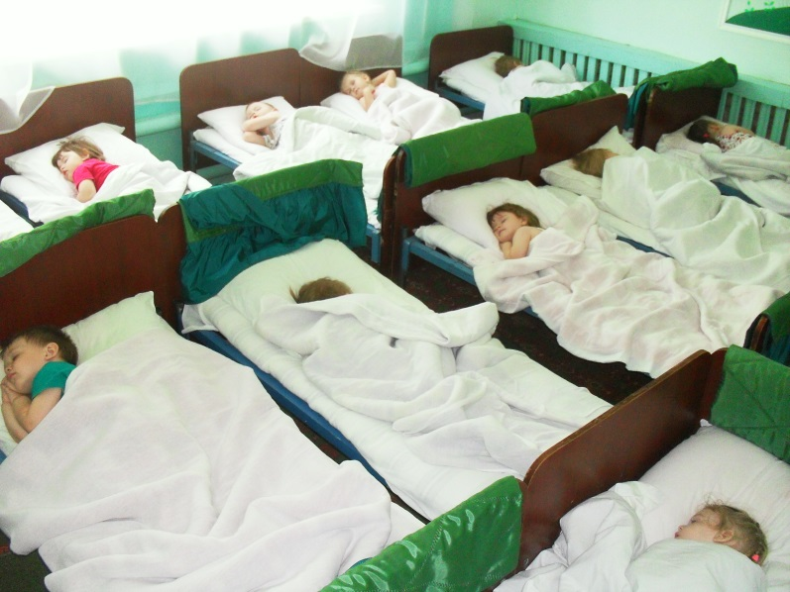
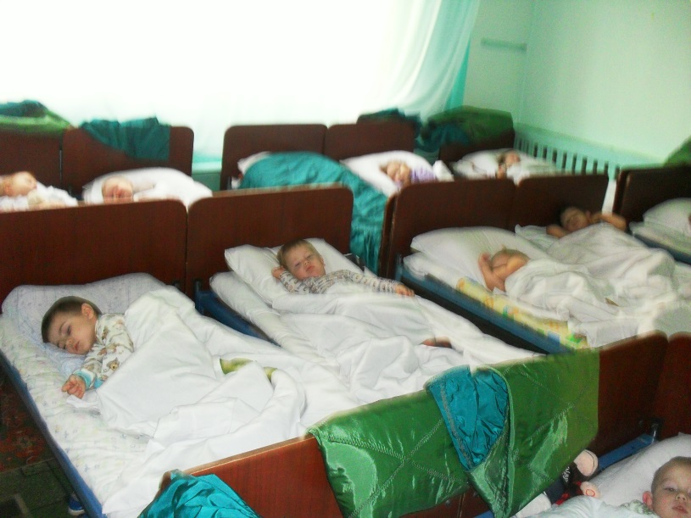
Вот сейчас, вот сейчас наступает «тихий» час,
Надо тихо лежать, никому не мешать.

Slide 8
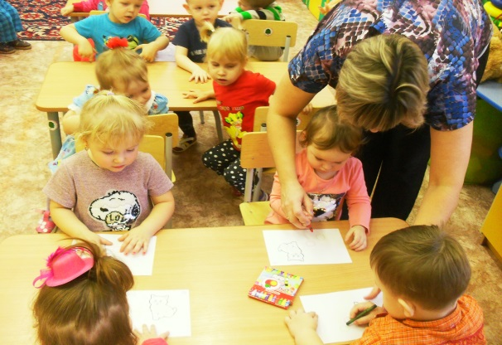
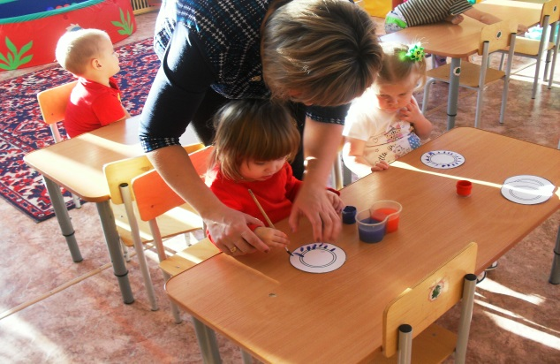
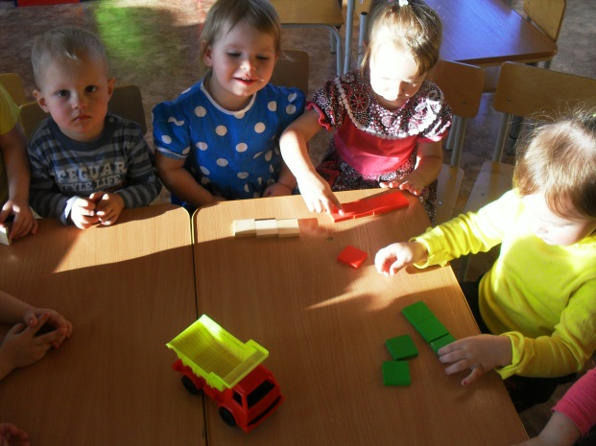
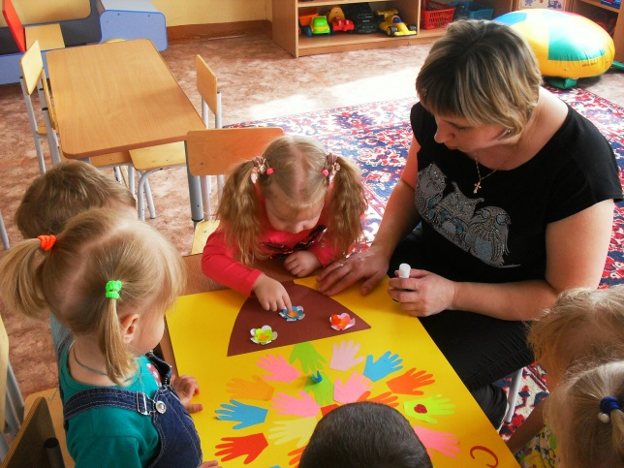
Образовательная деятельность
Очень любим мы лепить,
Рисовать и красить!
Так стараемся друзья,
Что порой отмыть нельзя!

Slide 9
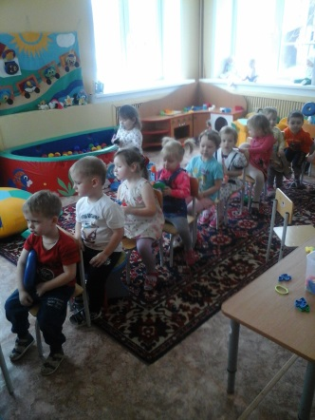
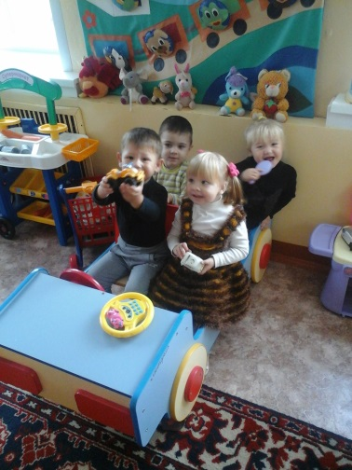
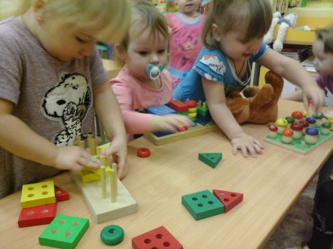
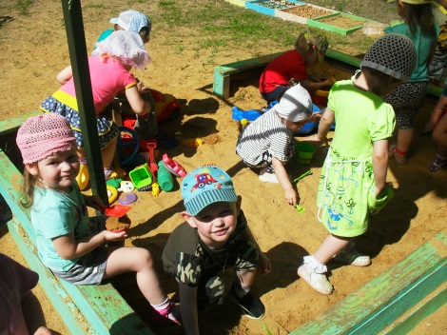
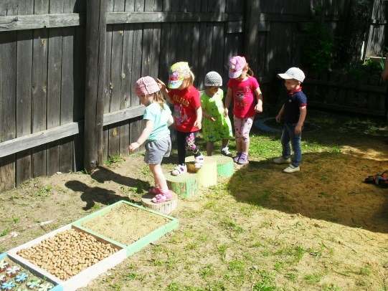
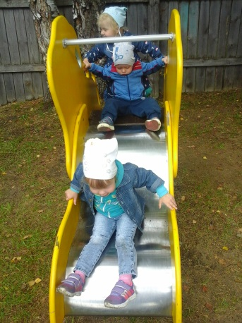
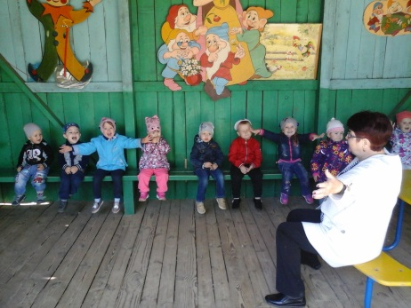
Игровая деятельность
Мы весёлые ребята,
Любим бегать и играть
«Ну попробуй нас догнать!»

Slide 10
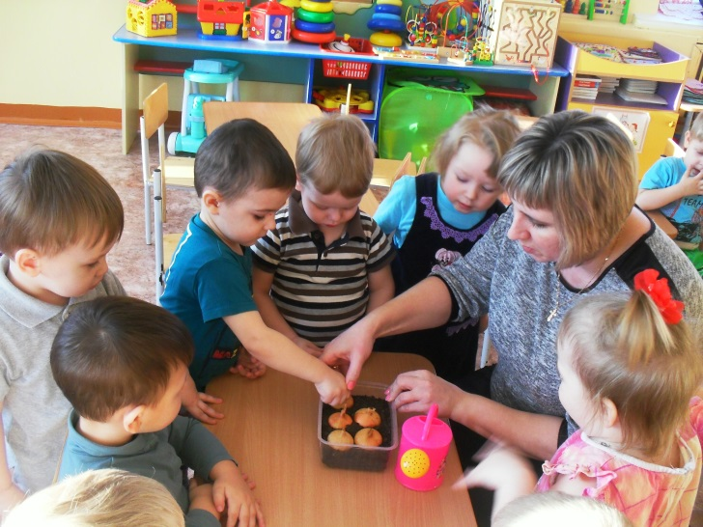
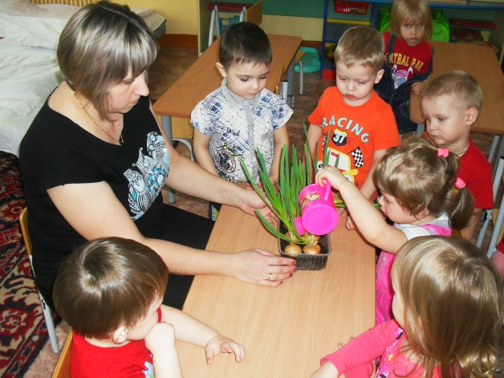
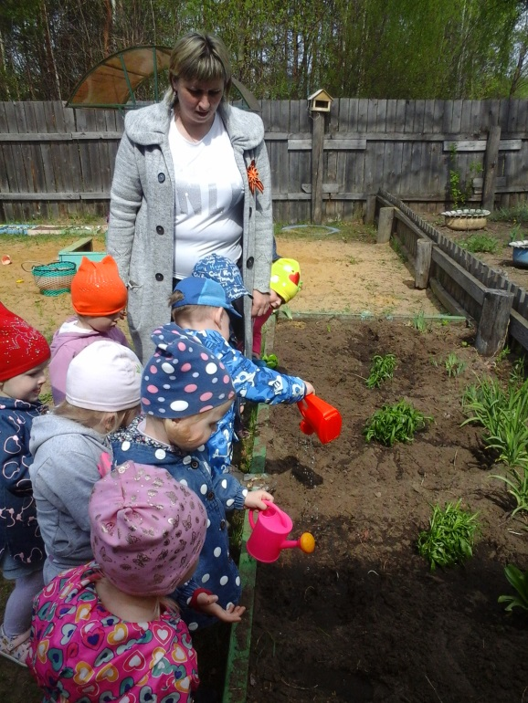
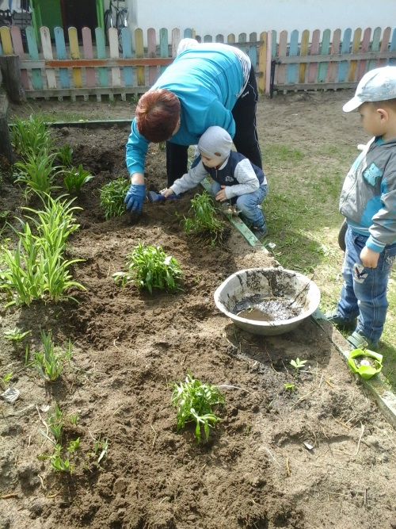
Трудовая деятельность

Slide 11
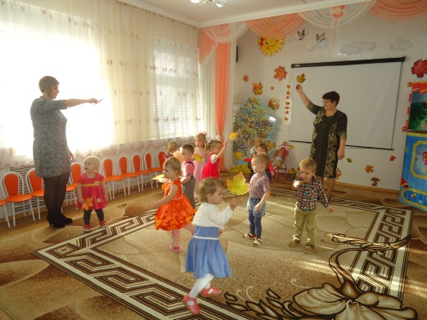
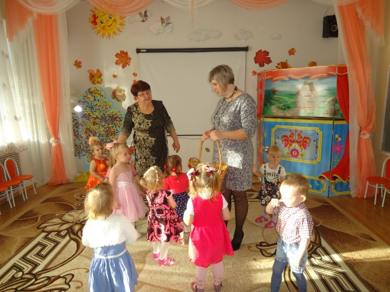
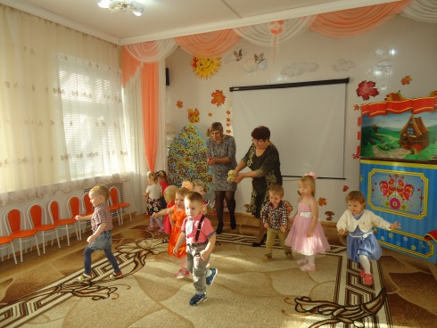
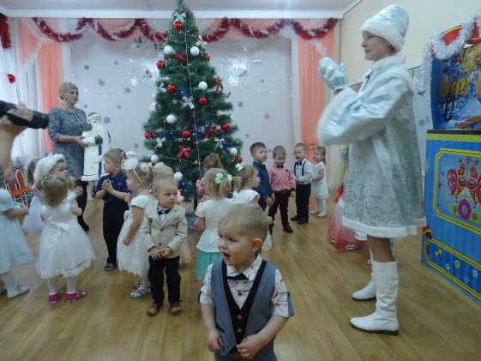
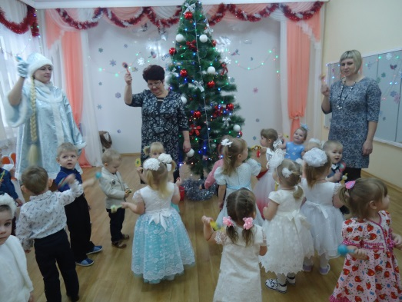
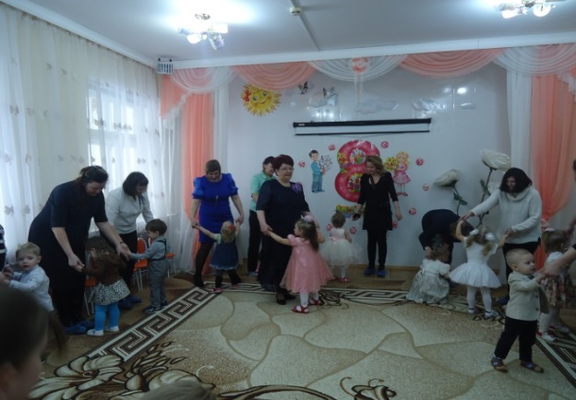
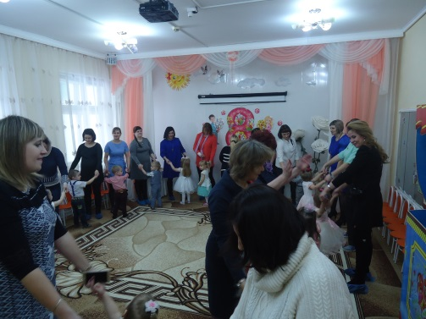
Наши праздники
Мы танцуем и поём,
Очень весело живём!

Slide 12
Наши «цветочки»:
Девочки и мальчики
Были совсем крошки
Подросли немножко,
Вы порадуйтесь за нас
Похлопайте в ладошки!

